Slide 1

Ознакомление с природой в детском саду
Животные зимой
Подготовила воспитатель:
Андреева Е.А.

Slide 2
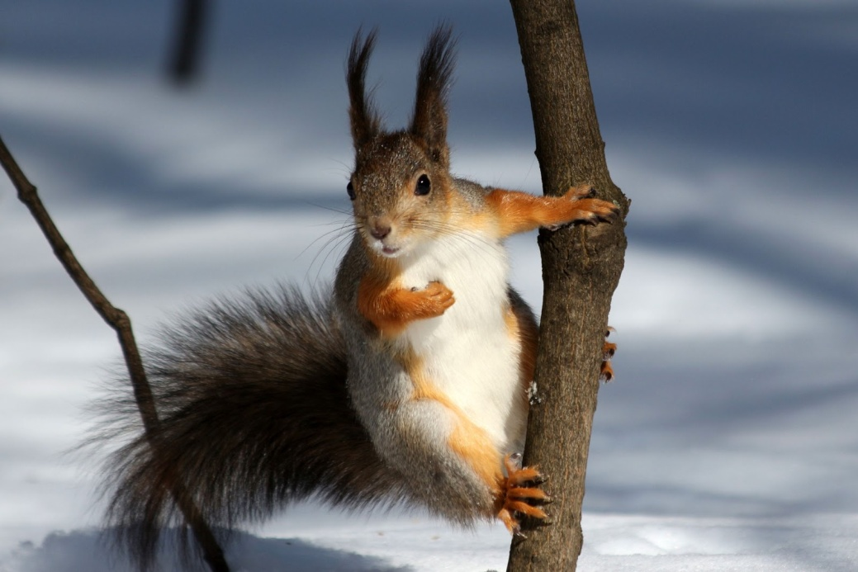
Белка
Летом спинка рыженькая, зимой серая, а вот брюшко всегда беленькое
Зимой мех мягкий и пушистый, а летом жесткий и короткий.

Slide 3
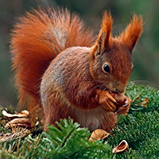
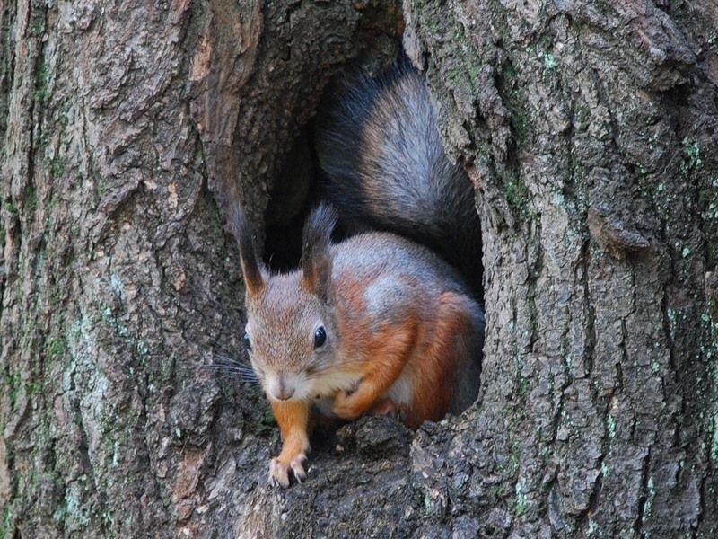
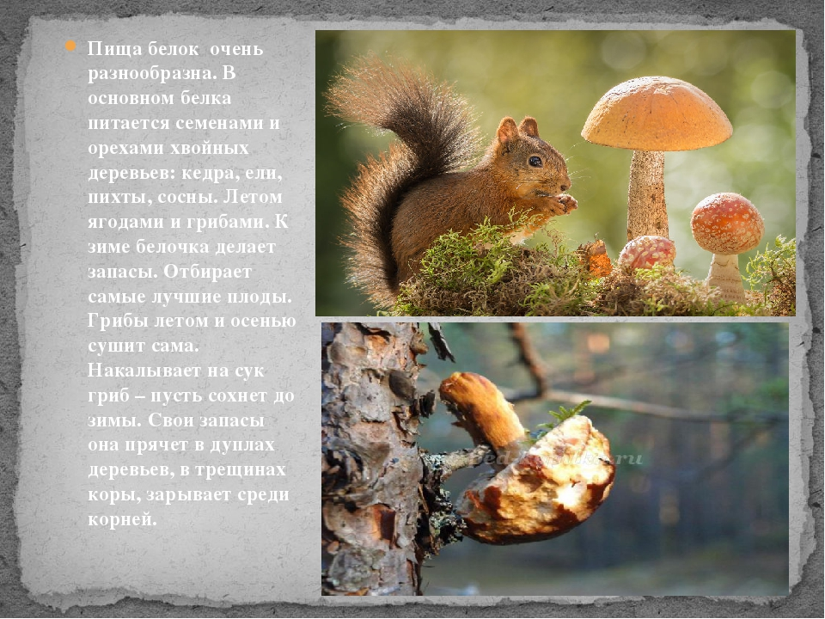
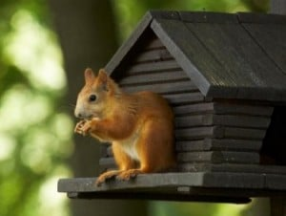

Slide 4
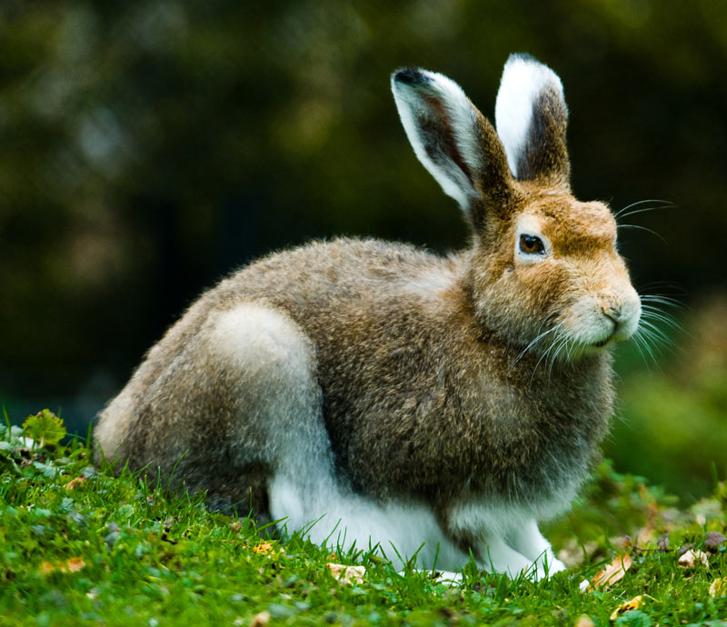
Заяц
Летом серый, а зимой белый. Сначала белеет хвостик, затем задние ноги, спинка
и бока. Когда он станет весь белый лиса не увидит меня на снегу. Норки у него
нет, он спит в снежной ямке.

Slide 5
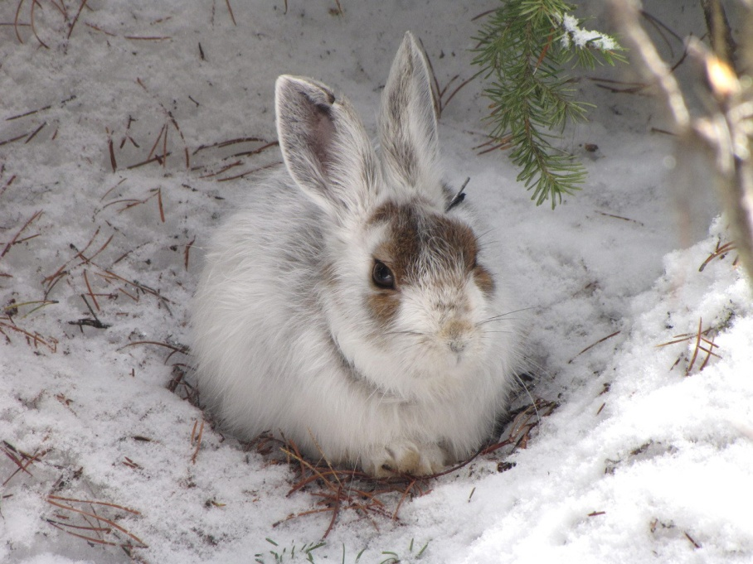
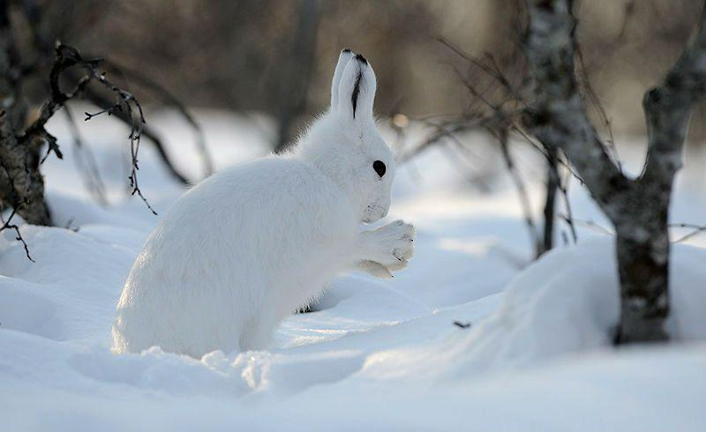
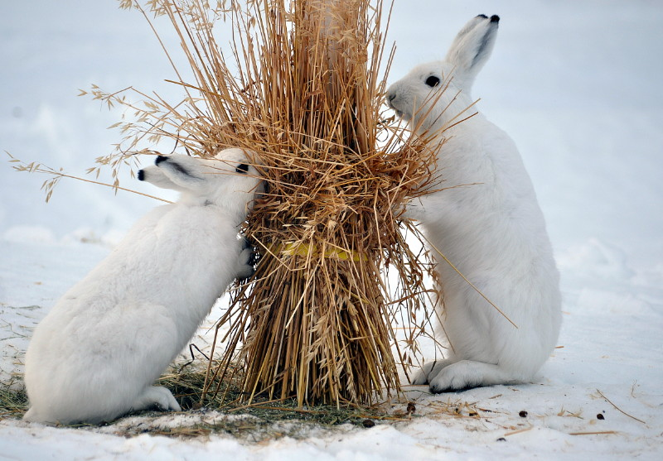
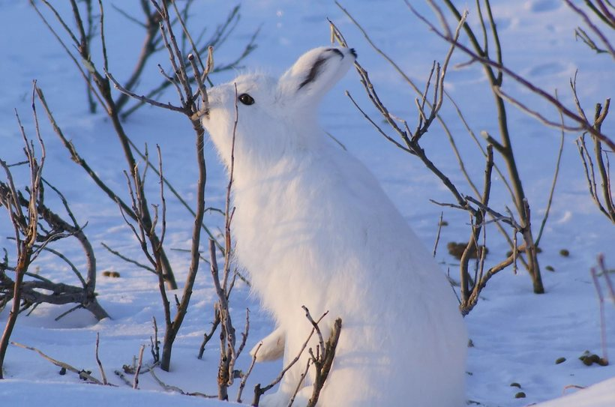

Slide 6
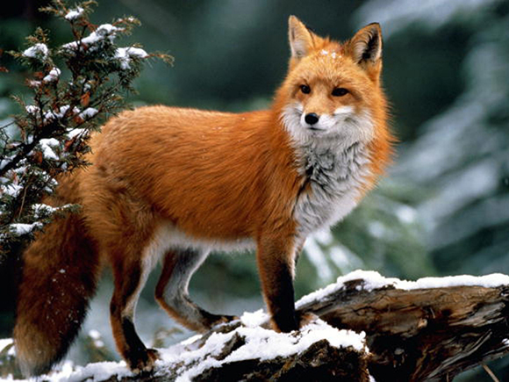
ЛИСА
Зимой ее шерсть становится очень густой и теплой. Мой красивый пушистый хвост
Как руль помогает мне делать резкие повороты , когда я гонюсь за мышкой.
Лапки обрастают густой шерстью, чтобы могла спупать по снегу.

Slide 7
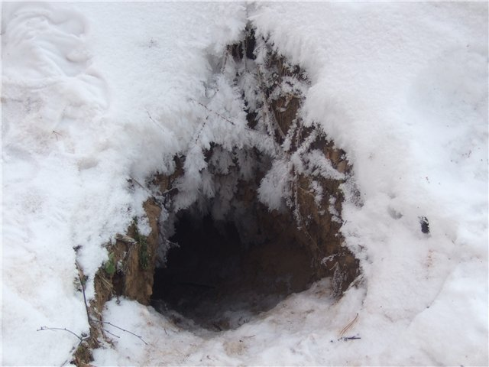
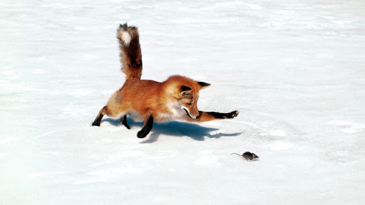
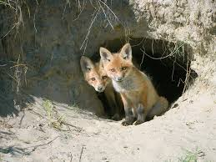
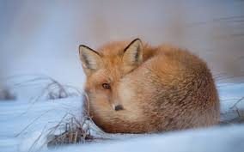

Slide 8
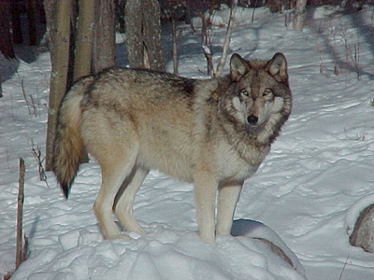
Волк
Летом волк светлее, а зимой мех темнеет. Зимний мех высокий, густой, поэтому волк не мерзнет. У волка есть нора с несколькими выходами, где он прячется в случае опасности. Зимой до 20 волков собираются в стаи. Стае легче добывать пищу.

Slide 9
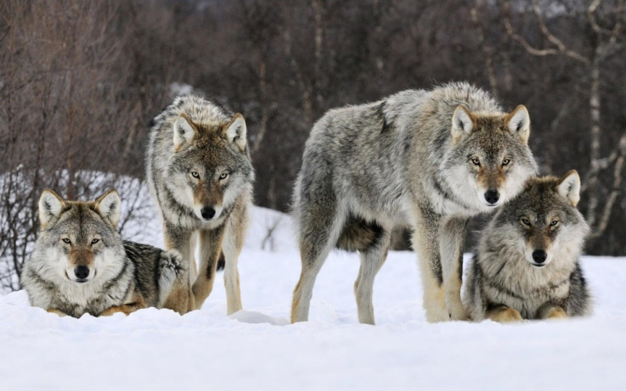
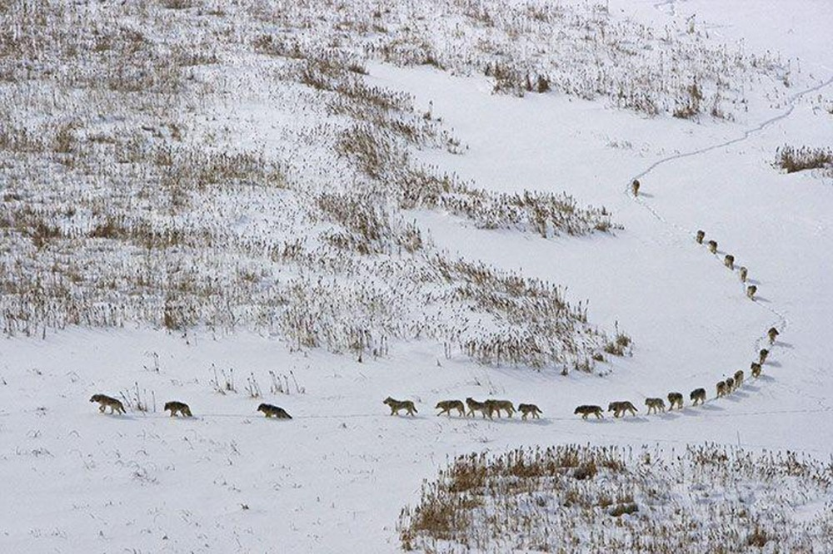
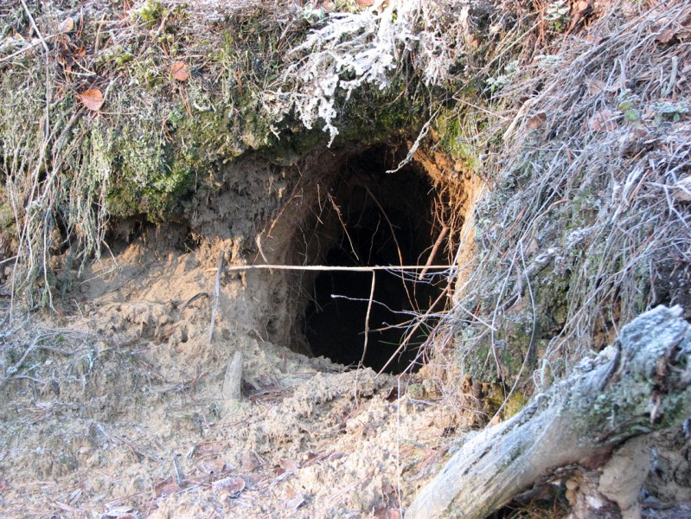
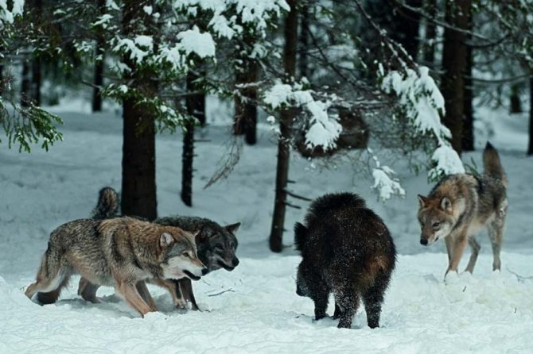

Slide 10
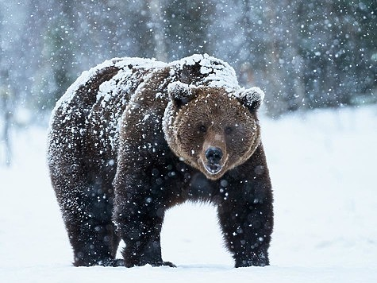
Медведь
Медведи всю зиму спят в берлогах. Припасов на зиму не делают.

Slide 11
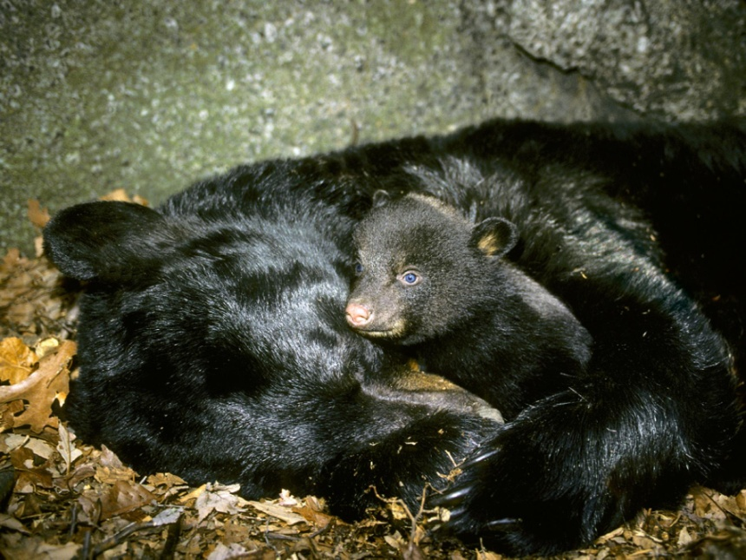
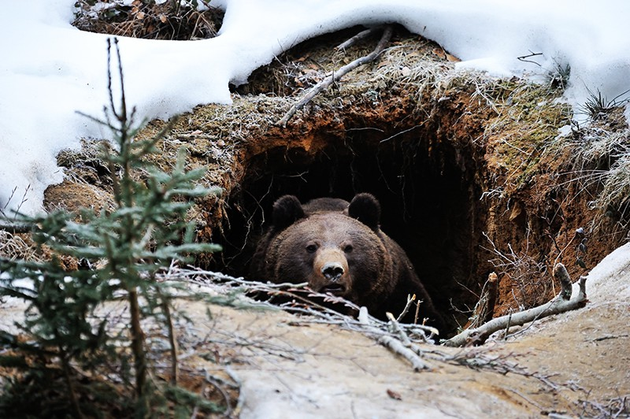
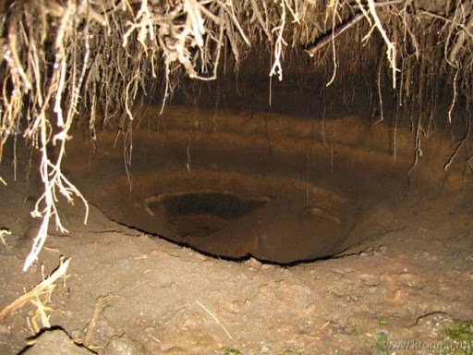

Slide 12
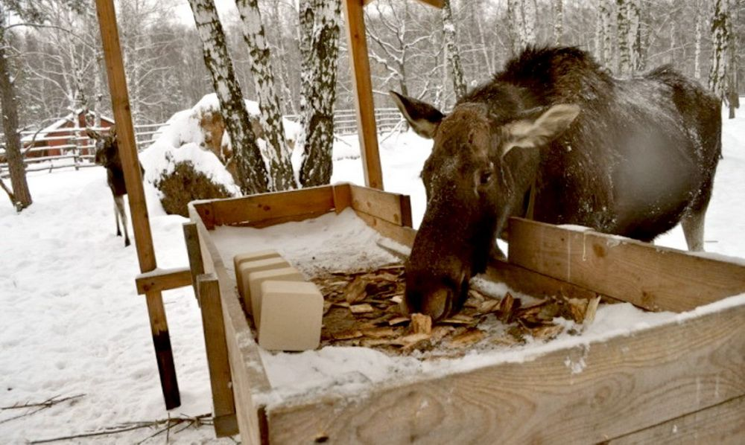
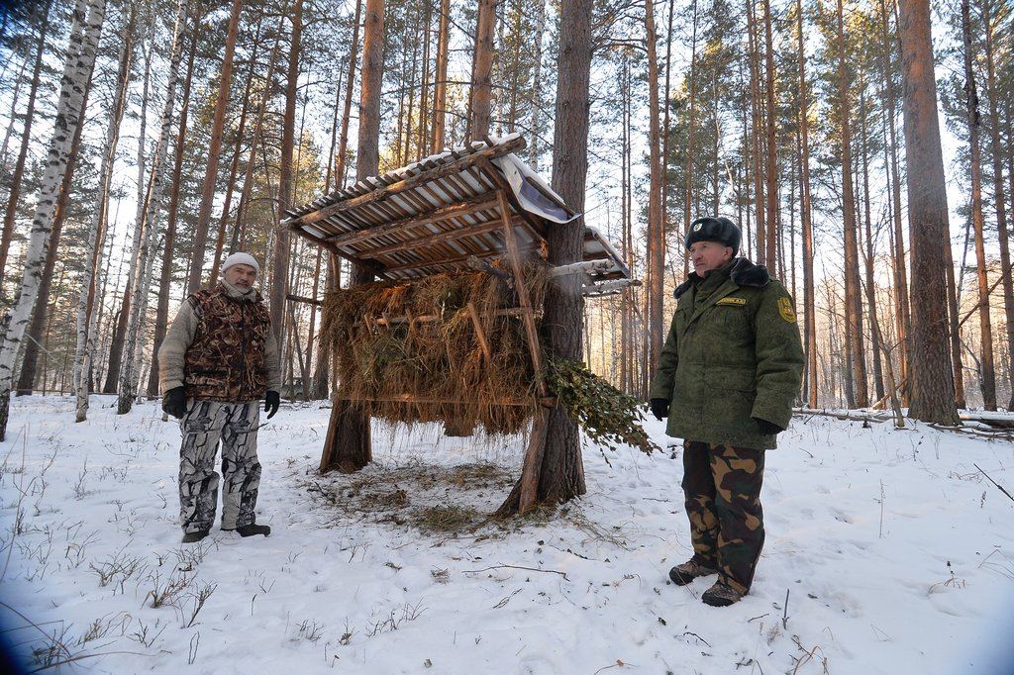
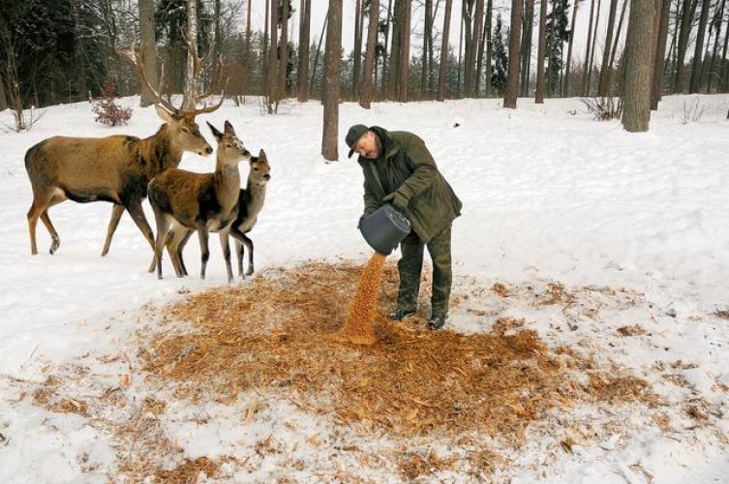
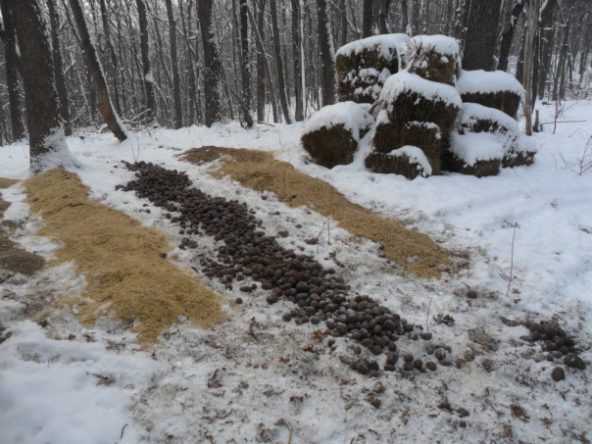
Как человек может помочь животным пережить зиму?

Slide 13
